Slide 1
ING. EN SISTEMAS Y COMPUTACIÓN Paul Cruz MATRICULA: 22-SISN-3-011 MAESTRO: ING. RAFAEL OSBORNE ASIGNATURA: TECNOLOGÍA DEL COMPUTADOR

Slide 2

¿Fracaso? ¡Qué va! Sólo son contratiempos pasajeros

Slide 3

Lo que estoy esperando para ser más creativo es

Slide 4
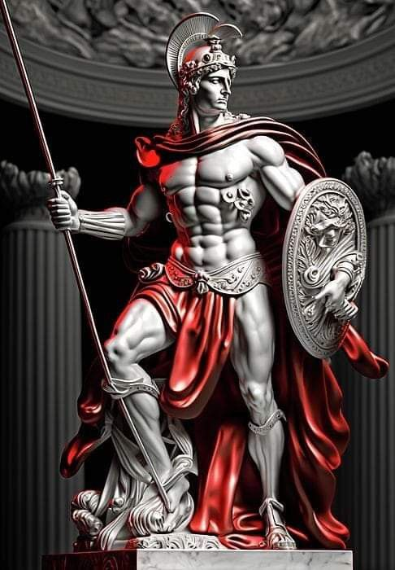

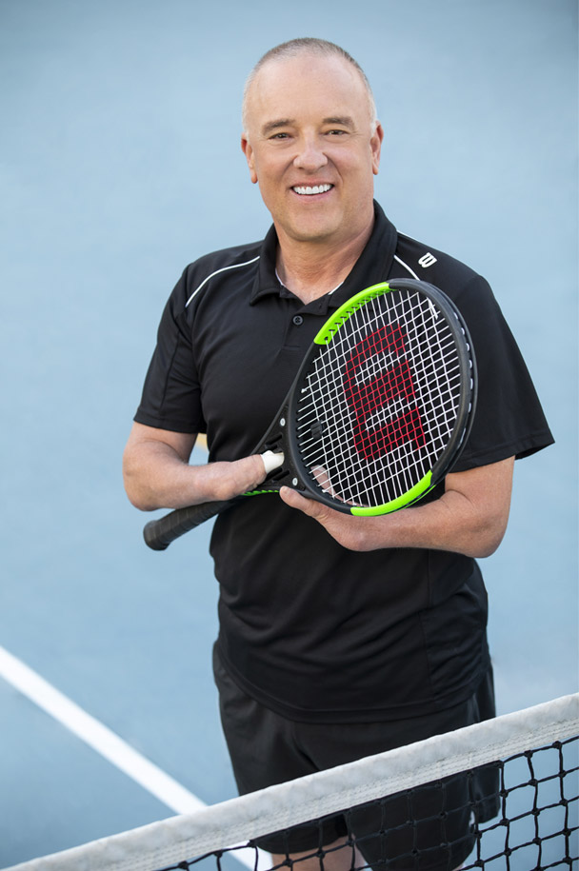
Todo el mundo puede hacer algo
Roger Crawford

Slide 5
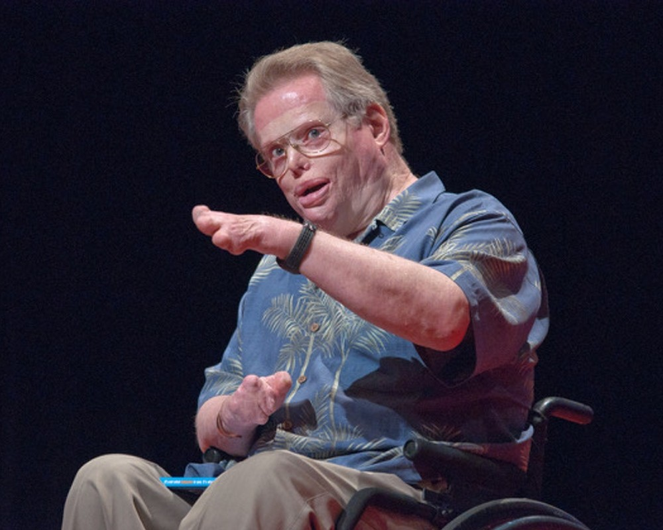
Sí que puedes
W. Mitchell

Slide 6
GRACIAS POR SU ATENCIÓN.

